Slide 1

第9章 查找/检索（Search）
目录
§9.0 查找概述
§9.1 静态查找表
§9.2 动态查找表
§9.3 散列表（哈希表）

Slide 2
9.2 动态查找表——二叉排序树
9.2.1 二叉排序树的定义
9.2.2 二叉排序树的查找
9.2.3 二叉排序树的插入与生成
9.2.4 二叉排序树的删除
9.2.5 平衡二叉树

Slide 3
二叉排序树定义
二叉排序树或者是一棵空树；或者是具有下列性质的二叉树：
(1) 若它的左子树不空，则左子树上所有结点的键值均小于根结点的键值；
(2) 若它的右子树不空，则右子树上所有结点的键值均大于根结点的键值；
(3) 它的左、右子树也分别是二叉排序树。

Slide 4
二叉排序树定义
32
26
48
12
29
39
56
19
34
44
46
中序序列：12，19，26，29，32，34，39，44，46, 48，56
二叉排序树的一个重要性质：中序序列是一个有序序列

Slide 5
9.2 动态查找表——二叉排序树
9.2.1 二叉排序树的定义
9.2.2 二叉排序树的查找
9.2.3 二叉排序树的插入与生成
9.2.4 二叉排序树的删除
9.2.5 平衡二叉树

Slide 6
二叉排序树的查找
给定值K：
当 K < bt->key :
在bt的左子树上继续查找
当 K > bt->key :
在bt的右子树上继续查找
当 K == bt->key :
查找成功
bt
32
26
48
12
29
39
56
19
34
44
46

Slide 7
二叉排序树的查找
32
举例:
K＝34
K＝18
26
48
12
29
39
56
19
34
44
46
查找成功：自树根沿树枝到达目标结点
查找失败：自树根沿树枝到达一个外部结点
成功或失败的最大比较次数都不超过树高

Slide 8
查找的非递归算法
Status BSTSearch(BiTree bt, KeyType K,
BiTree &p, BiTree &f){
//在根为bt的二叉排序树上查找键值等于K的记录
//查找成功,用指针p指向目标;f指向目标的双亲,f初值为NULL
p=bt;
while(p){
if(K<p->key)
{f=p; p=p->lchild;} //左子树上继续找
else if(K>p->key)
{f=p; p=p->rchild;} //右子树上继续找
else return TRUE; //查找成功
}//end while
return FALSE; //查找失败
}
P228的算法9.5(a)为递归算法

Slide 9
二叉排序树的查找
查找分析：
查找成功时：
ASL＝(1×1＋2×2＋3×4
＋4×3＋5×1) /11
= 34/11
查找失败时：
ASL＝(3×5＋4×5＋5×2) /12
= 45/12
ASL值与树的形态有关
32
26
48
12
29
39
56
19
34
44
46

Slide 10
9.2 动态查找表——二叉排序树
9.2.1 二叉排序树的定义
9.2.2 二叉排序树的查找
9.2.3 二叉排序树的插入与生成
9.2.4 二叉排序树的删除
9.2.5 平衡二叉树

Slide 11
二叉排序树的插入
新结点作为一个叶子插到二叉排序树上
关键字序列： 53，24，45，85，27，12
53
24
85
12
45
27
ASL=(1×1＋2×2＋3×2＋4×1) / 6 = 15/6

Slide 12
二叉排序树的插入
关键字序列 45，24，27，53，12 ，85
45
ASL=(1×1＋2×2＋3×3) / 6 = 14/6
24
53
12
27
85
12
关键字序列 12，24，27，45, 53，85
24
27
45
ASL=(1＋2＋3＋4＋5＋6) / 6 = 21/6
53
85

Slide 13
二叉排序树的插入
关键字序列 85，12，53，45, 24，27
85
12
53
45
24
ASL=(1＋2＋3＋4＋5＋6) / 6 = 21/6
27

Slide 14
从键盘输入记录序列, 生成二叉排序树
void CreateBST (BiTree &bt){
bt=NULL;
for(scanf(R); R.key!=endmark; scanf(R)){
f=NULL;
if(!BSTSearch(bt,R.key,p,f)){ //未找到R.key
S=new BiNode;
S->key=R.key; S->other=R.other;
S->lchild=S->rchild=NULL;
if(!f) bt=S; //二叉排序树中的第一个结点
else if(S->key<f->key) f->lchild=S;
else f->rchild=S;
}//end if
else printf("该结点已经存在!\n");
}//for
}//end CreateBST

Slide 15
9.2 动态查找表——二叉排序树
9.2.1 二叉排序树的定义
9.2.2 二叉排序树的查找
9.2.3 二叉排序树的插入与生成
9.2.4 二叉排序树的删除操作
9.2.5 平衡二叉树

Slide 16
二叉排序树的删除
在以后的讨论中，设：
P是待删结点
F是P的双亲
S是P的中序前驱
Q是S的双亲

Slide 17
二叉排序树的删除
P的度＝0： 直接删
F
F
P
FR
FL
P
F
F
FR
FL
F->lchild=NULL
F->rchild=NULL

Slide 18
二叉排序树的删除
2. P的度＝1 ：将P的唯一的孩子交给双亲
...P_{L},P,F,F_{R}...
F
... P, P_{R},F,F_{R}...
F
P
FR
P
FR
PL
PR
...P_{L}, F,F_{R}...
F
...P_{R}, F,F_{R}...
F
PL
FR
PR
FR
F－>lchild=P->lchild F->lchild=P->rchild

Slide 19
3. P的度＝2：两种删除方法
方法一：
F
F
P
FR
P
FR
C
PR
C
PR
CL
CL
...
...
S
S
SL
SL
...C_{L},C,..., S_{L},S,P,P_{R},F,F_{R}...
...C_{L},C,..., S_{L},S, P_{R},F,F_{R}...

Slide 20
二叉排序树的删除
s=p->lchild;
while (s->rchild) s=s->rchild; //找P的中序前驱S
s->rchild=p->rchild; //P的右孩子交给S
F->lchild=p->lchild; //P的左孩子交给F
free(p);
F
P
FR
C
PR
CL
...
S
SL

Slide 21
方法二：
F
F
P
P
FR
S
FR
C
PR
C
PR
CL
CL
...
...
Q
Q
QL
S
QL
S
SL
SL
...C_{L},C,...,Q_{L},Q,S_{L},S,P,P_{R},F,F_{R}...
...C_{L},C,...,Q_{L},Q,S_{L},S,P_{R},F,F_{R}...

Slide 22
二叉排序树的删除
q=p; s=p->lchild;
while(s->rchild) {q=s; s=s->rchild;}//找p的中序前驱s
p->key=s->key; p->other=s->other; //q为s的双亲
if(p!=q) q->rchild=s->lchild //s的左孩子交给q
else q->lchild=s->lchild;
free(s)
q
F
P
FR
S
PR
SL

Slide 23
用第一种方法
50
24
60
n=15, h=6, ASL=55/15
18
30
78
50
35
60
28
33
90
21
46
82
24
46
78
18
30
39
48
90
39
48
28
33
43
82
43
n=14, h=7, ASL=55/14
21

Slide 24
50
用第二种方法
33
60
n=15, h=6, ASL=55/15
24
46
78
50
18
30
39
48
90
35
60
28
31
43
82
24
46
78
18
30
39
48
90
28
33
43
82
n=14, h=5, ASL=49/14
31

Slide 25
删除方法二之算法
void DeleteBST ( BiTree &bt, KeyType K) { //删除bt上键值等于K的结点
f=NULL;
if(!SearchBST(bt,K,p,f)) return;//被删结点不存在
if(p->lchild&&p->rchild){ //被删结点p的度为2
q=p; s=p->lchild;
while(s->rchild){q=s; s=s->rchild;} //找s
p->data=s->data; //用s的值替换p的值
if(q!=p) q->rchild=s->lchild;
else q->lchild=s->lchild;
delete s; //释放s
}//if
else{ //被删结点p的度为1,0
q = p->rchild ? p->rchild : p->lchild;//q指向p的孩子
if(!f) T=q; //被删结点p是树根，重新指定树根
else if(p==f->lchild) f->lchild=q; else f->rchild=q;
delete p; //释放被删结点p
}//else
}

Slide 26
5．查找性能的分析
对于每一棵特定的二叉排序树，均可按照平均查找长度的定义来求它的 ASL 值，显然，由值相同的 n 个关键字，构造所得的不同形态的各棵二叉排序树的平均查找长度的值不同，甚至可能差别很大。
第<number>页

Slide 27
例如：
1
由关键字序列 1，2，3，4，5构造而得的二叉排序树，
2
3
4
ASL =（1+2+3+4+5）/ 5
= 3
5
由关键字序列 3，1，2，5，4构造而得的二叉排序树，
3
1
5
ASL =（1+2+3+2+3）/ 5
= 2.2
2
4
第<number>页

Slide 28
下面讨论平均情况:
不失一般性，假设长度为 n 的序列中有 k 个关键字小于第一个关键字，则必有 n-k-1 个关键字大于第一个关键字,由它构造的二叉排序树：
k
n-k-1
的平均查找长度是 n 和 k 的函数
P(n, k) ( 0≤ k ≤ n-1 )。
第<number>页

Slide 29
假设 n 个关键字可能出现的 n! 种排列的可能性相同，则含 n 个关键字的二叉排序树的平均查找长度：
在等概率查找的情况下，
第<number>页

Slide 30
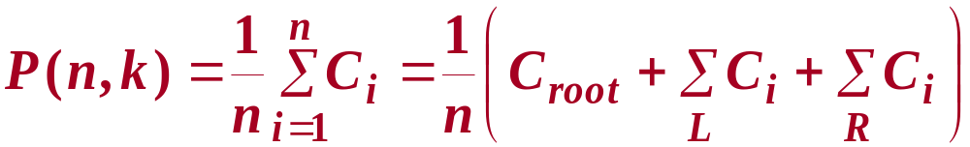
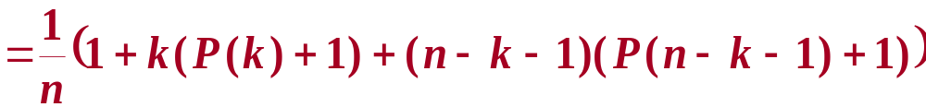
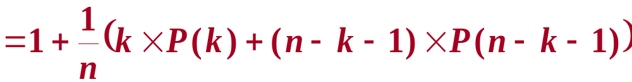
每次比较都要经过C_{root}
第<number>页

Slide 31
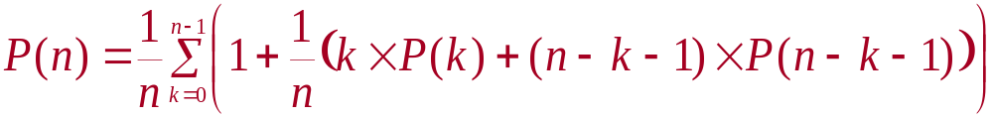
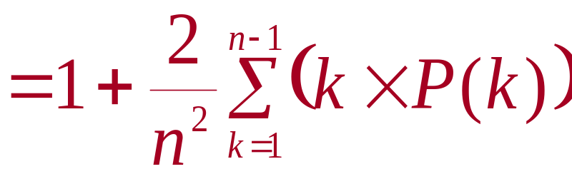
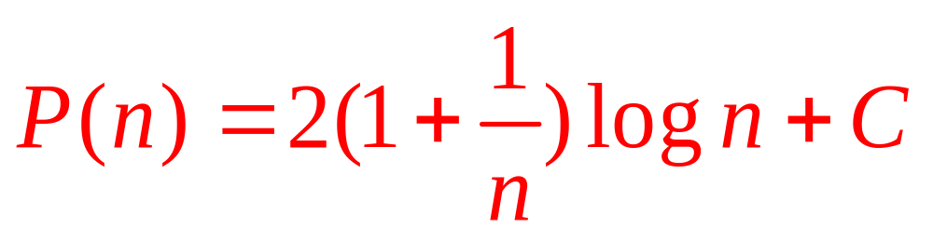
由此
可类似于解差分方程，此递归方程有解：
第<number>页

Slide 32
9.2 动态查找表——二叉排序树
9.2.1 二叉排序树的定义
9.2.2 二叉排序树的查找
9.2.3 二叉排序树的插入与生成
9.2.4 二叉排序树的删除操作
9.2.5 平衡二叉树

Slide 33
二、二叉平衡树
何谓“二叉平衡树”？
如何构造“二叉平衡树”
二叉平衡树的查找性能分析
第<number>页

Slide 34
二叉平衡树是二叉查找树的另一种形式，其特点为：
树中每个结点的左、右子树深度之差的绝对值不大于1 。
例如:
5
5
4
8
4
8
2
2
是平衡树
不是平衡树
1
第<number>页

Slide 35
构造二叉平衡（查找）树的方法是：
在插入过程中，采用平衡旋转技术。
例如:依次插入的关键字为5, 4, 2, 8, 6, 9
5
4
4
4
2
5
2
6
2
8
5
8
向右旋转
一次
6
先向右旋转
再向左旋转
第<number>页

Slide 36
向左旋转一次
4
2
6
5
8
9
6
4
8
继续插入关键字 9
2
5
9
第<number>页

Slide 37
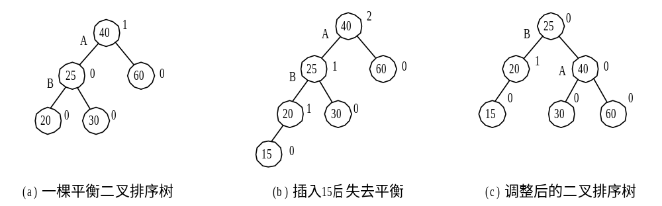
· 已知一棵平衡二叉排序树如下图（a）所示。在A的左子树的左子树上插入15后，导致失衡，如下图（b）所示。为恢复平衡并保持二叉排序树的特性，可将A改为B的右子，B原来的右子改为A的左子，如下图（c）所示。这相当于以B为轴，对A做了一次顺时针旋转。(LL型)
图 不平衡二叉树的调整(1)
第<number>页

Slide 38
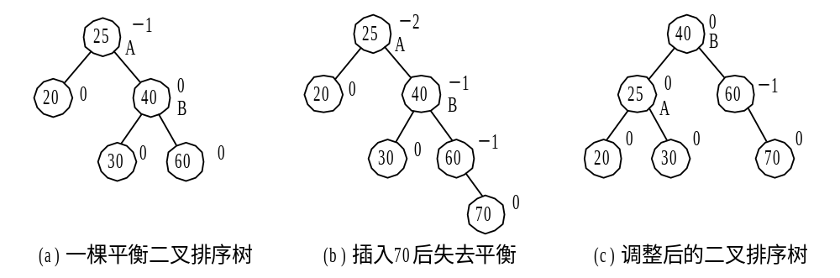
· 已知一棵平衡二叉排序树如下图（a）所示。在A的右子树B的右子树上插入70后，导致失衡，如下图（b）所示。为恢复平衡并保持二叉排序树的特性， 可将A改为B的左子，B原来的左子改为A的右子，如下图（c）所示。这相当于以B为轴， 对A做了一次逆时针旋转。（ RR型）
第<number>页
图 不平衡二叉树的调整(2)

Slide 39
· 已知一棵平衡二叉排序树如下页图（a）所示。 在A的左子树B的右子树上插入45后，导致失衡，如下页图（b）所示。为恢复平衡并保持二叉排序树的特性，可首先将B改为C的左子，而C原来的左子改为B的右子；然后将A改为C的右子， C原来的右子改为A的左子， 如下页图（c）所示。这相当于对B做了一次逆时针旋转， 对A做了一次顺时针旋转。(LR型)
第<number>页

Slide 40
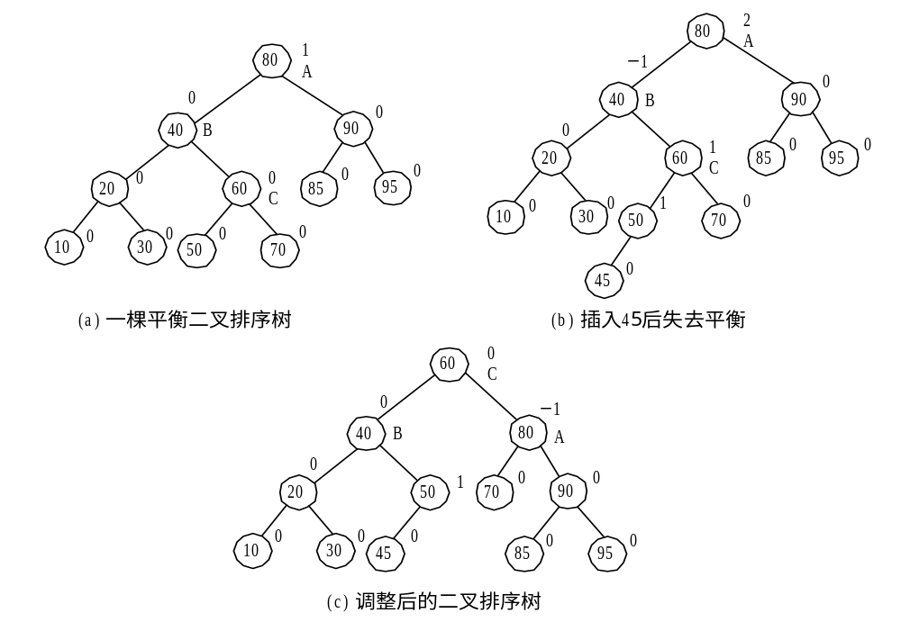
先逆时针旋转，再 顺时针旋转。(LR型)
图 不平衡二叉树的调整(3)
第<number>页

Slide 41
· 已知一棵平衡二叉排序树如下页图（a）所示。 在A的右子树的左子树上插入55后，导致失衡，如下页图（b）所示。 为恢复平衡并保持二叉排序树的特性，可首先将B改为C的右子， 而C原来的右子改为B的左子；然后将A改为C的左子，C原来的左子改为A的右子，如下页图（c）所示。这相当于对B做了一次顺时针旋转， 对A做了一次逆时针旋转。 (RL型)
第<number>页

Slide 42
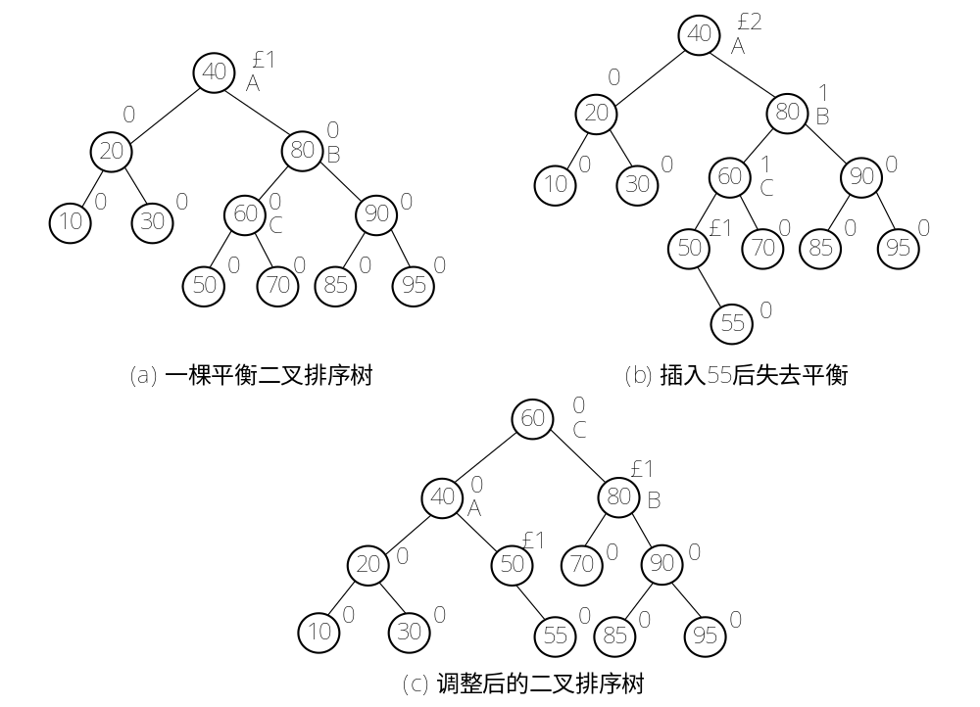
先顺时针旋转，再逆时针旋转。(RL型)
图 不平衡二叉树的调整(4)
第<number>页

Slide 43
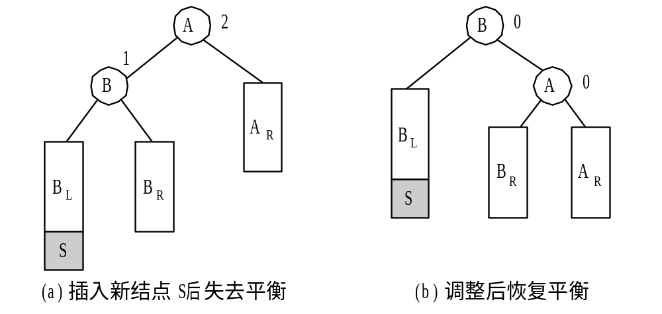
1） LL型(顺时针旋转)
图 二叉排序树的LL型平衡旋转
第<number>页

Slide 44
在一般二叉排序树的结点中增加一个存放平衡因子的域bf， 就可以用来表示平衡二叉排序树。在下面的讨论中，我们约定： 用来表示结点的字母，同时也用来表示指向该结点的指针。 因此，LL型失衡的特点是：A->bf=2，B->bf=1。 相应调整操作可用如下语句完成：
B=A->lchild；
A->lchild=B->rchild；
B->rchild=A；
A->bf=0； B->bf=0；
第<number>页

Slide 45
最后，将调整后二叉树的根结点B“接到”原A处。 令A原来的父指针为FA，如果FA非空，则用B代替A做FA的左子或右子； 否则原来A就是根结点，此时应令根指针t指向B：
if (FA==NULL) t=B;
else if (A==FA->lchild)
FA->lchild=B;
else FA->rchild=B；
第<number>页

Slide 46
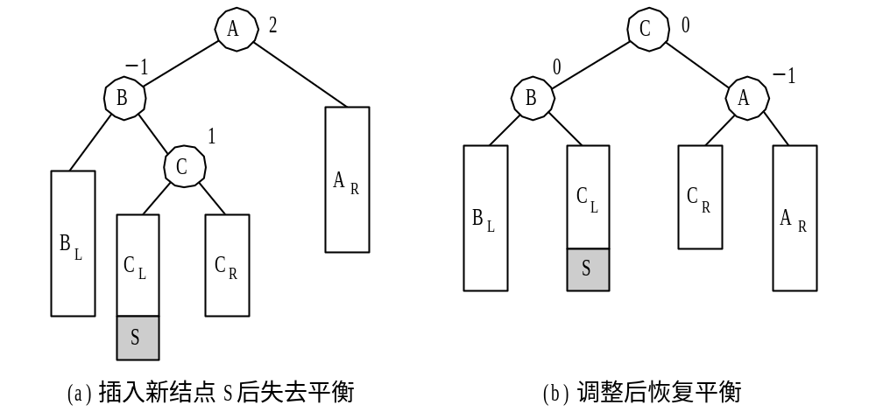
2） LR型(先逆时针旋转，再顺时针旋转)
图 二叉排序树的LR型平衡旋转
第<number>页

Slide 47
LR型失衡的特点是：A->bf=2，B->bf=-1。 相应调整操作可用如下语句完成：
  B=A->lchild；C=B->rchild；
  B->rchild=C->lchild；
  A->lchild=C->rchild；
  C->lchild=B； C->rchild=A；
第<number>页

Slide 48
然后针对上述三种不同情况，修改A、B、C的平衡因子：
if (S->key <C->key) /* 在C_{L}下插入S */
{ A->bf=-1； B->bf=0 ； C->bf=0； }
if (S->key >C->key) /* 在C_{R}下插入S */
{ A->bf=0； B->bf=1 ； C->bf=0； }
if (S->key ==C->key) /* C本身就是插入的新结点S */
{ A->bf=0； B->bf=0 ； }
第<number>页

Slide 49
最后，将调整后的二叉树的根结点C“接到”原A处。令A原来的父指针为FA，如果FA非空，则用C代替A做FA的左子或右子；否则，原来A就是根结点， 此时应令根指针t指向C：
  if (FA==NULL) t=C;
  else if (A==FA->lchild)
  FA->lchild=C;
  else FA->rchild=C；
第<number>页

Slide 50
3） RR型(逆时针旋转)
RR型与LL型对称。假设最底层失衡结点为A， 在结点A的右子树的右子树上插入新结点S后，导致失衡，如下页图（a）所示。由A和B的平衡因子容易推知，B_{L}、B_{R}以及A_{L}深度相同。为恢复平衡并保持二叉排序树特性，可将A改为B的左子，B原来的左子B_{L}改为A的右子，如下页图（b）所示。 这相当于以B为轴，对A做了一次逆时针旋转。
第<number>页

Slide 51
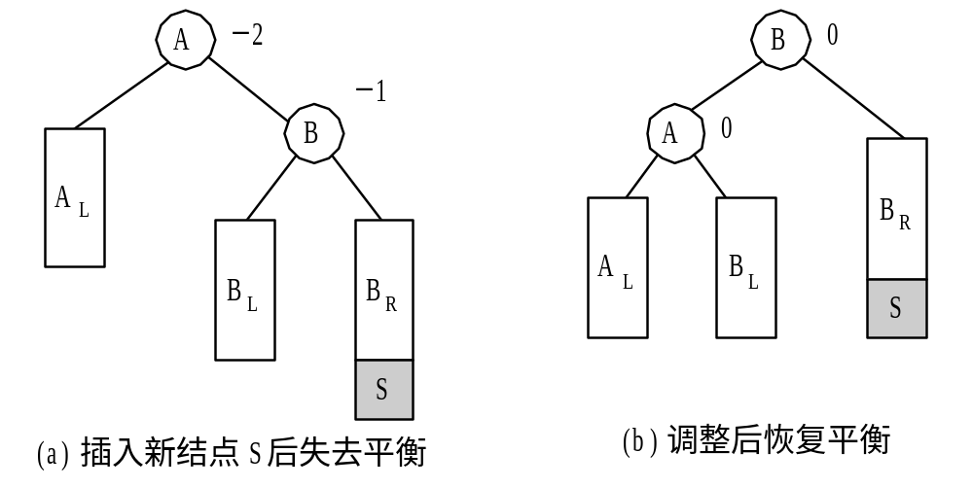
图 二叉排序树的RR型平衡旋转
第<number>页

Slide 52
RR型失衡的特点是：A->bf=-2， B->bf=-1。 相应调整操作可用如下语句完成：
    B=A->rchild；
    A->rchild=B->lchild；
    B->lchild=A；
    A->bf=0； B->bf=0；
第<number>页

Slide 53
最后，将调整后二叉树的根结点B“接到”原A处。 令A原来的父指针为FA，如果FA非空，则用B代替A做FA的左子或右子； 否则， 原来A就是根结点，此时应令根指针t指向B：
if (FA==NULL) t=B;
else if (A==FA->lchild)
FA->lchild=B;
else FA->rchild=B；
第<number>页

Slide 54
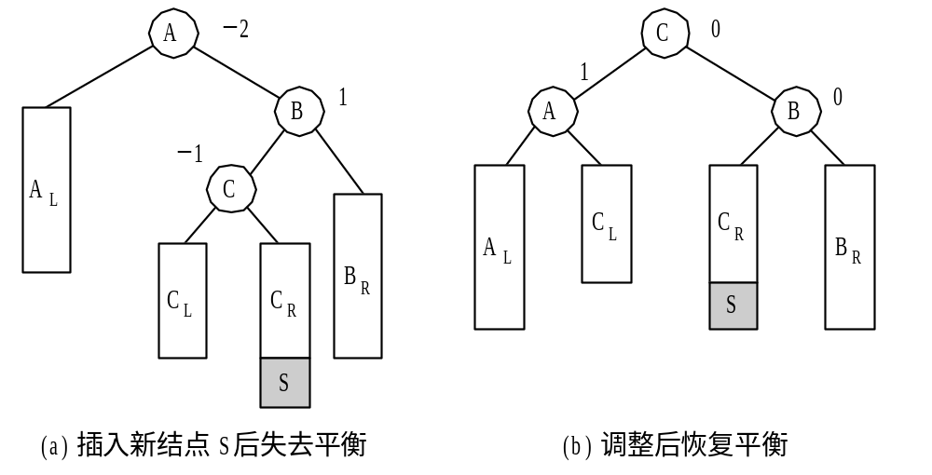
4） RL型(先顺时针旋转，再逆时针旋转。)
图 二叉排序树的RL型平衡旋转
第<number>页

Slide 55
RL型失衡的特点是：A->bf=-2，B->bf=1。 相应调整操作可用如下语句完成：
  B=A->rchild； C=B->lchild；
  B->lchild=C->rchild；
  A->rchild=C->lchild；
  C->lchild=A； C->rchild=B；
第<number>页

Slide 56
然后针对上述三种不同情况，修改A、B、C的平衡因子：
if (S->key <C->key) /* 在C_{L}下插入S */
{ A->bf=0； B->bf=-1 ； C->bf=0； }
if (S->key >C->key) /* 在C_{R}下插入S */
{ A->bf=1； B->bf=0 ； C->bf=0； }
if (S->key ==C->key) /* C本身就是插入的新结点S */
{ A->bf=0； B->bf=0 ； }
第<number>页

Slide 57
最后，将调整后的二叉树的根结点C“接到”原A处。 令A原来的父指针为FA，如果FA非空，则用C代替A做FA的左子或右子；否则，原来A就是根结点，此时应令根指针t指向C：
if (FA==NULL) t=C;
else if (A==FA->lchild)
FA->lchild=C;
else FA->rchild=C；
第<number>页

Slide 58
综上所述， 在一个平衡二叉排序树上插入一个新结点S时，主要包括以下三步：
（1） 查找应插位置， 同时记录离插入位置最近的可能失衡结点A（A的平衡因子不等于0）。
（2） 插入新结点S， 并修改从A到S路径上各结点的平衡因子。
（3） 根据A、 B的平衡因子， 判断是否失衡以及失衡类型， 并做相应处理。
第<number>页

Slide 59
下面给出完整算法，其中AVLTree为平衡二叉排序树类型， AVLTNode为平衡二叉排序树结点类型。
void ins-AVLtree（AVLTree *avlt , KeyType k）
/*在平衡二叉排序树中插入元素k， 使之成为一棵新的平衡二叉排序树*/
{
S=(AVLTree)malloc(sizeof(AVLTNode));
S->key=k; S->lchild=S->rchild=NULL;
S->bf=0;
if (*avlt==NULL) *avlt=S;
else
{
第<number>页

Slide 60
/* 首先查找S的插入位置fp， 同时记录距S的插入位置最近且
平衡因子不等于0（等于-1或1）的结点A， A为可能的失衡结点*/
A=*avlt； FA=NULL;
p=*avlt； fp=NULL
while (p! =NULL)
{ if (p->bf! =0) {A=p; FA=fp};
fp=p;
if (K < p->key) p=p->lchild;
else p=p->rchild;
}
/* 插入S*/
if (K < fp->key) fp->lchild=S;
else fp->rchild=S;
第<number>页

Slide 61
/* 确定结点B， 并修改A的平衡因子 */
if (K < A->key) {B=A->lchild； A->bf=A->bf+1}
else {B=A->rchild； A->bf=A->bf-1}
/* 修改B到S路径上各结点的平衡因子（原值均为0）*/
p=B；
while (p! =S)
if (K < p->key) {p->bf=1； p=p->lchild}
else {p->bf=-1； p=p->rchild}
/* 判断失衡类型并做相应处理 */
if (A->bf==2 && B->bf==1) /* LL型 */
{
B=A->lchild；
A->lchild=B->rchild；
第<number>页

Slide 62
  B->rchild=A；
  A->bf=0； B->bf=0；
if FA=NULL *avlt=B
else if A=FA->lchild FA->lchild=B
else FA->rchild=B；
}
else if (A->bf==2 && B->bf==-1) /* LR型 */
{
B=A->lchild； C=B->rchild；
B->rchild=C->lchild；
A->lchild=C->rchild；
C->lchild=B； C->rchild=A；
第<number>页

Slide 63
  if (S->key <C->key)
  { A->bf=-1； B->bf=0 ； C->bf=0； }
  else if (S->key >C->key)
  { A->bf=0； B->bf=1 ； C->bf=0； }
  else { A->bf=0； B->bf=0 ； }
  if (FA==NULL) *avlt=C;
  else if (A==FA->lchild) FA->lchild=C;
  else FA->rchild=C；
}
else if (A->bf==-2 && B->bf==1) /* RL型 */
{
第<number>页

Slide 64
  B=A->rchild； C=B->lchild；
  B->lchild=C->rchild；
  A->rchild=C->lchild；
  C->lchild=A； C->rchild=B；
  if (S->key <C->key)
  { A->bf=0； B->bf=-1 ； C->bf=0； }
  else if (S->key >C->key)
  { A->bf=1； B->bf=0 ； C->bf=0； }
  else { A->bf=0； B->bf=0 ； }
  if (FA==NULL) *avlt=C;
  else if (A==FA->lchild) FA->lchild=C;
  else FA->rchild=C；
}
第<number>页

Slide 65
else if (A->bf==-2 && B->bf==-1) /* RR型 */
{
  B=A->rchild；
  A->rchild=B->lchild；
  B->lchild=A；
  A->bf=0； B->bf=0；
  if (FA==NULL) *avlt=B;
  else if (A==FA->lchild) FA->lchild=B;
  else FA->rchild=B；
}
}
}
【算法 平衡二叉排序树的插入】
第<number>页

Slide 66
【作业】
习题9.9
二叉排序树
折半查找
平衡二叉排序树
第<number>页

